Slide 1
WxTutoriál
Tutoriál knihovny wxPython pro tvorbu GUI
Vedoucí práce: Ing. Marek Nožka
Filip Plachý 4L 2020/21
Notes:
Dobrý den Vážená poroto, komise. Mé jméno je Filip Plachý a mojí prací bylo vytvoření tutoriálu knihovny wxPython.

Slide 2
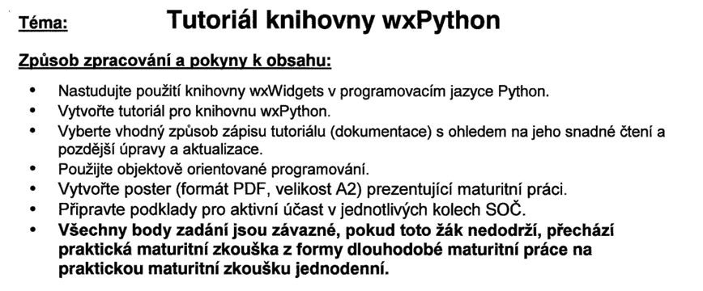
Problematika práce
Od vedoucího práce:
Srozumitelnost tutoriálu pro začátečníky (znalosti ze 3. ročníku)
Struktura „krok po kroku“
Zaimponovat nástroj WxGlade
Notes:
K samotnému dokončení tutoriálů vedlo několik bodů. Prvním a nejdůležitějším z nich bylo nastudování knihovny Wx. Tahle fáze trvala nejdéle a již během ní jsme přemýšlel nad ostatními body práce. Vybraní vhodného softwaru pro psaní a vizualizaci tutoriálu. Také jsem potřeboval si promyslet samotný obsah a styl zápisu.

Slide 3
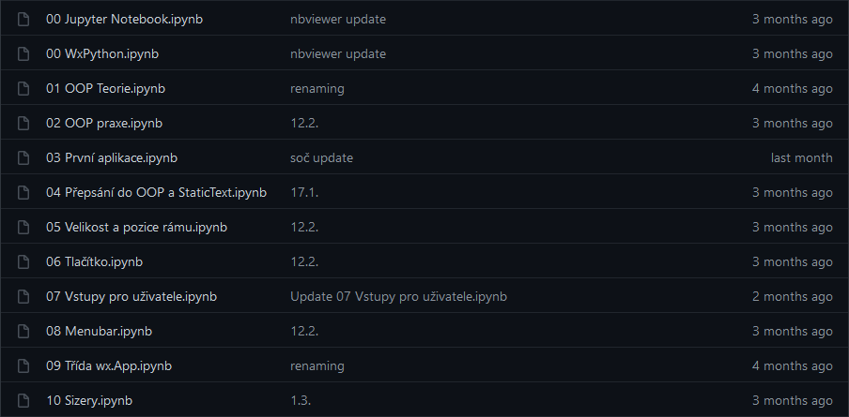
Práce na obsahu:
Notes:
Na Github jsem začal nahrávat lekce již od začátku listopadu. Mezi první patřili instalační tutoriály na WxPython a na Jupyter Notebook. V té době mojí myšlenkou bylo, že samotný tutoriál by uživatel používal skrze Jupyter Notebook a tudíž by si ho potřeboval nainstalovat. Tohle se avšak změnilo, když mi pan učitel Nožka doporučil webové prostředí NBViewer, který vyšel 13. listopadu 2020. Ale abych neodbočoval, tak o NBVieweru budu mluvit později. Dalšími lekcemi jsou 2 na objektově orientované programování. Tyhle lekce mi přišli asi nejtěžší ze všech ostatních, neboť jsem v něm měl naučit uživatele celý nový způsob zápisu kódu. Lekce OOP tedy byli mnou nejčastěji opravovány, obzvlášť až ke konci práce, kdy jsem již měl s OOP větší zkušenosti než ze začátku. Nadále bych také chtěl zmínit, že zrovna tyhle 2 lekce by se měli brát s nadhledem, neboť přemýšlet objektově v programování je velmi náročné a každý programátor by si měl najít svoji vlastní cestu. Dalších zbývajících 8 lekcí se již týkají WxPythonu. Ve zkratce – první aplikace obsahuje základní syntaxi knihovny. Přepsání do OOP a StaticText, jak již z názvu vypovídá, tak ukazuje základní syntaxi objektově a objevuje se zde první objekt. Následuje lekce o velikosti a pozici okna. Dále lekce s tlačítkem. Vstupy pro uživatele, Menu bar. Následuje další přepsání do OOP, které je ještě více efektivnější než první. A poslední lekcí je práce se sizery, které upravují velikost objektů při měnění velikosti okna.

Slide 4
Práce na obsahu:
Notes:
První lekce jsem začal nahrávat na GitHub již od začátku listopadu. Prvními Tyhle lekce byli původně inspirovány řadami tutoriálů, ze kterých jsem se wxpython učil.

Slide 5
Použitý software:

Slide 6
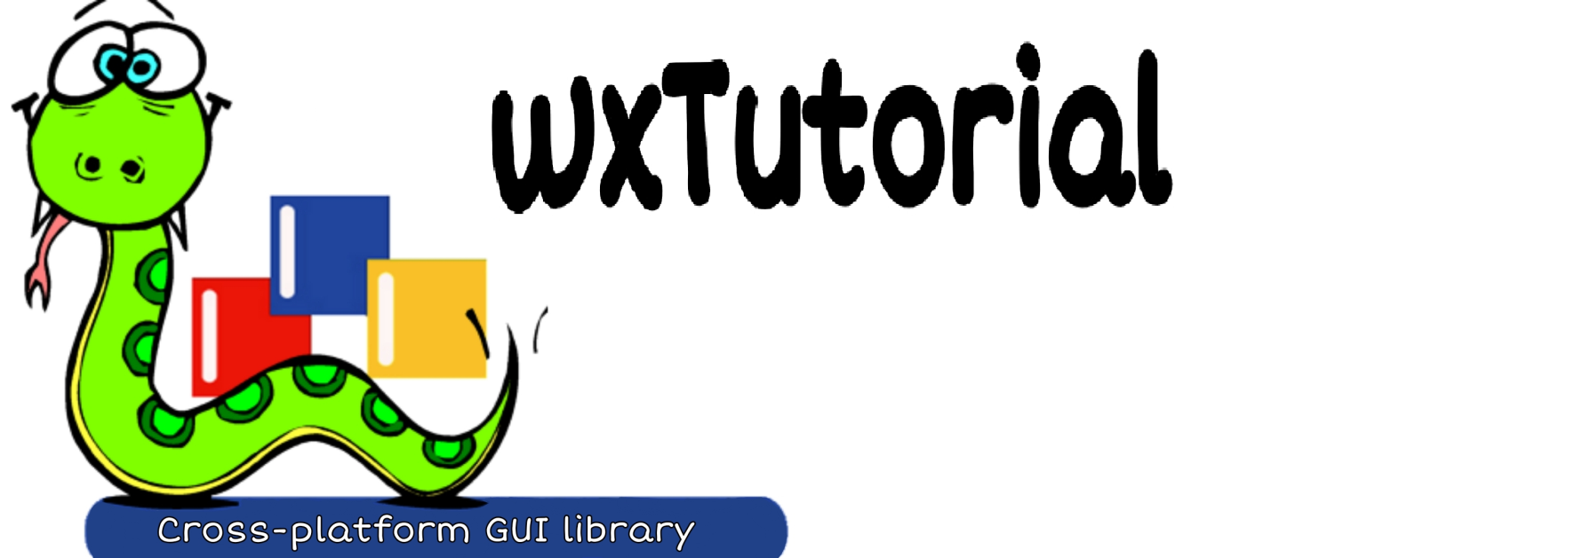
Děkuji za pozornost

